Slide 1


UTILIZZO DEGLI PSICHEDELICI NELLO STUDIO DEI NETWORK CEREBRALI E IPOTESI TERAPEUTICA PER LA CURA DELLA DEPRESSIONE MAGGIORE
Luigi De Angelis Facoltà di Medicina e Chirurgia
Chiara Ciccarè Università di Roma Tor Vergata

Slide 2

STATO DI COSCIENZA
Per meglio descrivere lo stato di coscienza R. Carhart-Harris lo suddivide in primario e secondario
Primario: regressive style of cognition
  si manifesta durante il sonno REM, nella psicosi, nell’epilessia del lobo temporale e in seguito ad assunzione di psichedelici
Secondario: style of cognition
dominante nello stato di veglia dell’adulto
Il passaggio da coscienza secondaria a primaria è reso possibile dal disaccoppiamento tra
Default Mode Network e Medial Temporal Lobe
The entropic brain: a theory of conscious states informed by neuroimaging research with psychedelic drugs. R.Carhart-Harris. Frontiers in Human Neuroscience 2014

Slide 3
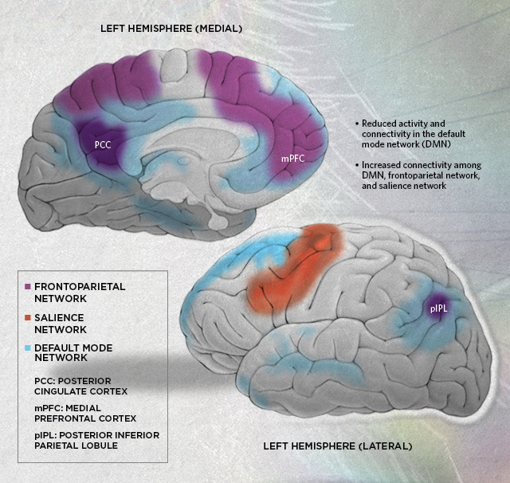
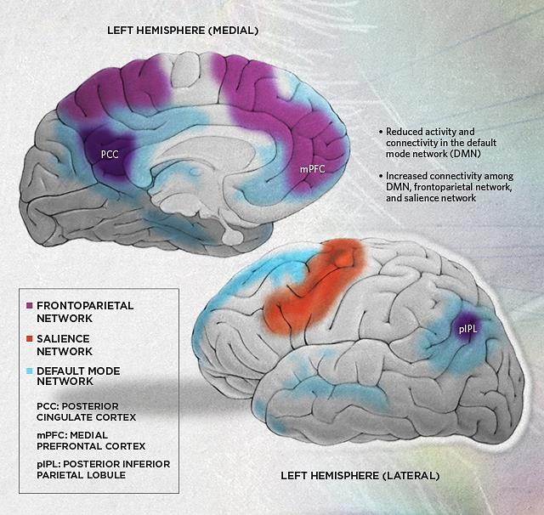

DEFAULT MODE NETWORK
© CATHERINE DELPHIA
Il DMN è un network funzionale che connette diverse regioni della corteccia cerebrale:
Corteccia Cingolata Posteriore (PCC)
Corteccia Prefrontale Mediale (mPFC)
Lobulo Parietale Posteriore Inferiore (pIPL)

Slide 4

RUOLO DEL DEFAULT MODE NETWORK
Il DMN è considerato un task negative network, essendo inattivo durante lo svolgimento di compiti focalizzati verso un determinato obiettivo
Il massimo grado di attività di questo network è rilevabile nello stato di veglia a riposo, che determina lo stato di coscienza secondario e in alcuni compiti specifici quali:
Elaborazione di ricordi autobiografici
Comprensione di un contesto sociale
Comprensione di una storia
Alterazioni del DMN sono state evidenziate in varie condizioni neurologiche e psichiatriche come Alzheimer, Parkinson, epilessia, ADHD e depressione
The brain's default network: anatomy, function, and relevance to disease. RL.Buckner. Ann. N. Y. Acad. Sci. 2008
The Significance of the Default Mode Network (DMN) in Neurological and Neuropsychiatric Disorders: A Review. A.Mohan. Yale J Biol Med 2016

Slide 5
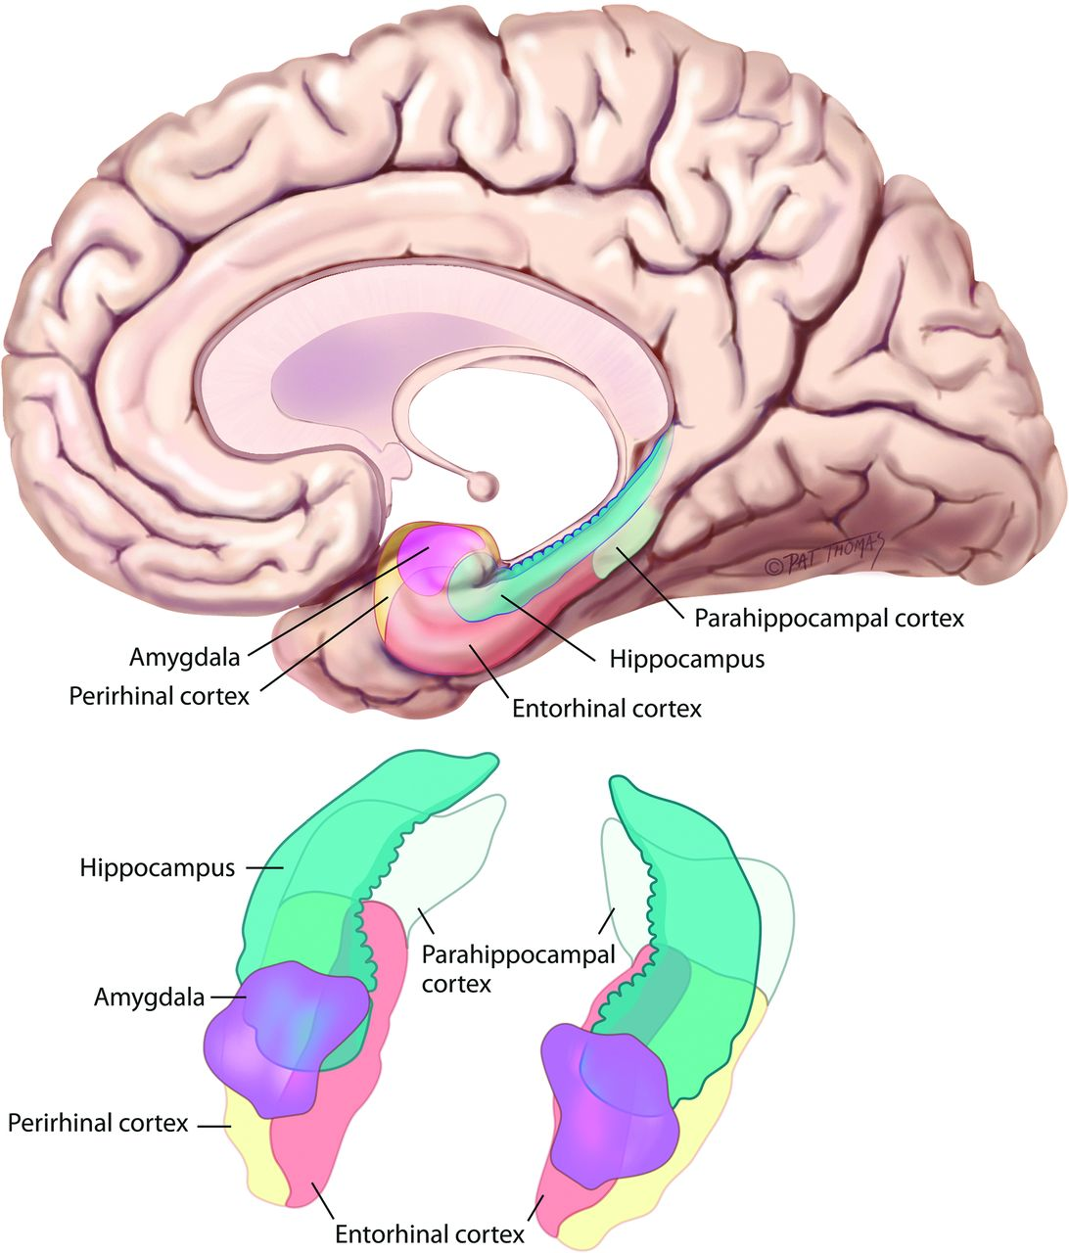
LOBO TEMPORALE MEDIALE (MTL)
Ippocampo
Corteccia
paraippocampale
Corteccia peririnale
Corteccia entorinale
Memoria episodica e dichiarativa
Consolidamento della memoria
Sviluppo della memoria spaziale
The medial temporal lobe: memory and beyond. Leck RK. Behavioural brain research 2013
La corteccia cingolata posteriore (PCC), centro fondamentale del DMN, è in stretta relazione anatomica e funzionale con il MTL
Si ritiene che il DMN operi un controllo inibitorio sul MTL, il disaccoppiamento tra queste due aree permette infatti al MTL di funzionare in modo più indipendente e di indurre lo stato di coscienza primaria
The entropic brain: a theory of conscious states informed by neuroimaging research with psychedelic drugs. R.Carhart-Harris. Frontiers in Human Neuroscience 2014

Slide 6
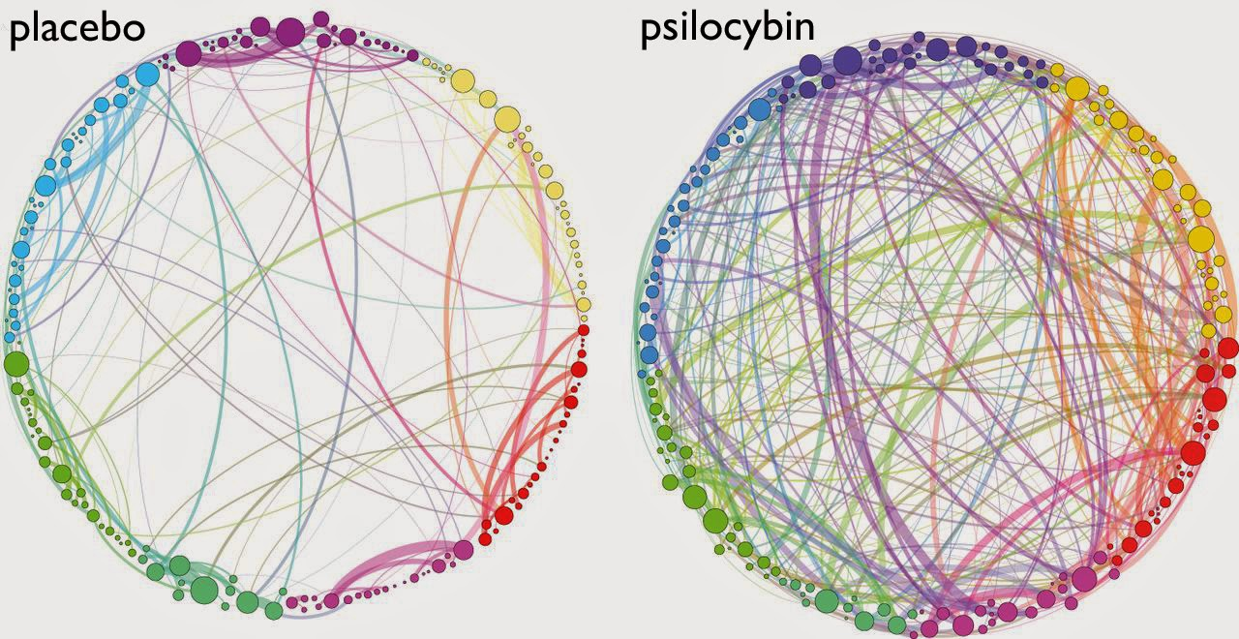
IL CERVELLO
ENTROPICO
MAGGIORE ENTROPIA
Psichedelici
Coscienza nel
bambino
Sonno REM
Sogno
Epilessia del lobo temporale
STATO
SUPERCRITICO
STATO SUBCRITICO
MINORE ENTROPIA
Sonno profondo
Anestesia
Depressione
Coma
OCD
coscienza
Il cervello nello stato di veglia si trova in una condizione
di metastabilità, un punto critico transientemente stabile
STATO DI VEGLIA
Durante lo stato di coscienza primaria l’attività cerebrale è più vicina allo stato critico di quanto non lo sia durante lo stato di veglia
Gli psichedelici sono in grado di indurre un aumento di ENTROPIA del sistema, caratterizzato da un maggior numero di possibili combinazioni di connessioni cerebrali
The entropic brain: a theory of conscious states informed by neuroimaging research with psychedelic drugs. R. Carhart-Harris. Frontiers in Human Neuroscience 2014
Homological scaffolds of brain functional networks. G.Petri. Journal of The Royal Society Interface 2014

Slide 7
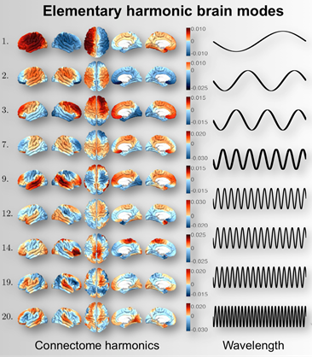
CONNECTOME HARMONICS:
LA TRASFORMATA DI FOURIER APPLICATA ALL’ ATTIVITÀ CORTICALE
La trasformata di Fourier permette di scomporre una qualsiasi onda nelle funzioni sinusoidali che la costituiscono (armoniche), ciascuna caratterizzata da una frequenza e da un’ampiezza
Operando questa scomposizione dell’attività della corteccia cerebrale è possibile ottenere un modello spaziale che rappresenta la connettività corticale come insieme di armoniche (Connectome Harmonics)
Queste funzioni armoniche sono descritte come Brain States, ciascuno dei quali è caratterizzato da:
Wavelenght: lunghezza d’onda
Wavenumber: 1/λ direttamente proporzionale alla frequenza
Power: livello di attività nel tempo t misurato con fMRI
Energy: Power correlato all’energia intrinseca del Brain State
Wavenumber
Human brain networks function in connectome-specific harmonic waves. S.Atasoy. Nature Communications 2016

Slide 8
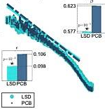
LSD E CONNECTOME HARMONICS
0
10²
10¹
Aumento di Power e Energy totale delle connessioni cerebrali, nello specifico aumento dei Brain States ad alta frequenza
Aumento nel repertorio di Brain States contemporaneamente attivi
Max Power
Maggiore tendenza del SNC verso lo stato critico, rilevando una maggiore aderenza alla legge di potenza, utilizzando come variabili Wavenumber e Max Power
10⁰
10⁻¹
10¹
10²
10³
10⁴
Wavenumber
Nello stato di veglia è evidenziabile una certa aderenza alla legge di potenza, la quale è però più accuratamente rispettata dopo somministrazione di LSD
Si ipotizza che in alcune condizioni psichiatriche vi sia una deviazione dallo stato critico, nel caso della depressione maggiore si ritiene sia presente un regime subcritico
Connectome-harmonic decomposition of human brain activity reveals dynamical repertoire re-organization under LSD. S.Atasoy. Scientific Reports 2017

Slide 9

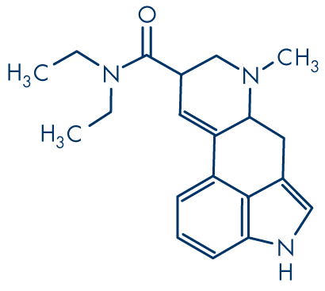
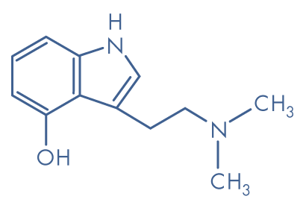

PSICHE-DELOS:
MANIFESTAZIONE DELLA MENTE
Sostanze in grado di indurre una temporanea alterazione dello stato di coscienza
1. Agonisti del recettore 5HT2_{A}R (LSD e psilocibina)
2. Induttori del rilascio di serotonina (MDMA)
3. Dissociativi (ketamina)
LSD
  Derivato dell’
  acido lisergico
  Sintetizzato da A.Hoffman
  nel 1938
  Lega altri recettori:
  5HT1R, 5HT2R, D2, β adrenergici
PSILOCIBINA
  Derivato della
  triptamina
  Prodotta da più di
  200 specie di funghi (Psylocibe)
  Isolata da A.Hoffman nel 1959
  Lega solo recettori serotoninergici:
  5HT2R e con minor affinità 5HT1R

Slide 10
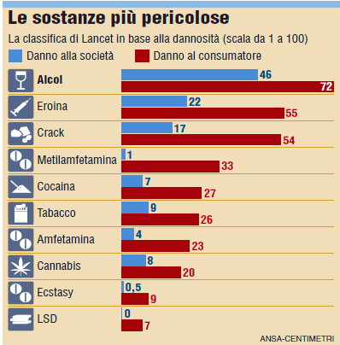
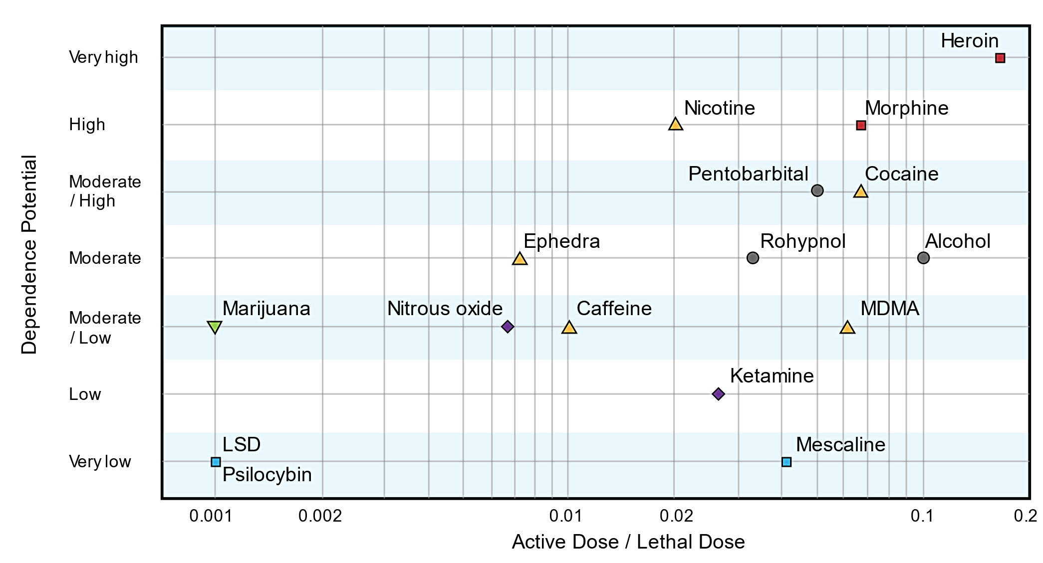
CONFRONTO TRA PSICHEDELICI E ALTRE SOSTANZE
DI ABUSO
Hallucinogens | Effective Dose | Lethal Dose | Dependence Potencial
LSD | 100 µg | 100 mg | Very low
Psilocybin | 6 mg | 6 g | Very low
Comparison of acute lethal toxicity of commonly abused psychoactive substances. R.S.Gable. Addiction 2004
Drug harms in the UK: a multicriteria decision analysis. D.Nutt. Lancet 2010

Slide 11
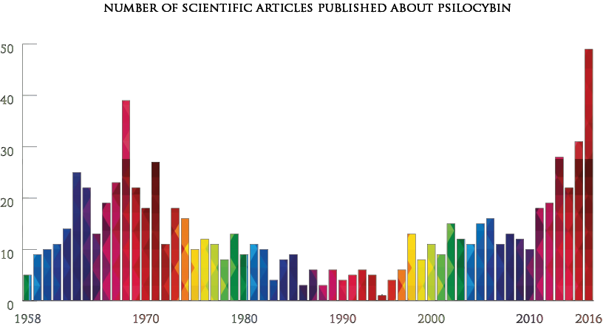
Convention of Psychotropic Substances 1971
Trattato internazionale che sancisce l’illegalità degli psichedelici

Slide 12

DEPRESSIONE MAGGIORE
Diminuzione di interesse per qualsiasi attività
Umore depresso
Variazioni del peso non dovute alla dieta
Rallentamento psicomotorio e faticabilità
Ridotta capacità di attenzione e concentrazione
Ridotta autostima e frequenti pensieri di morte
Cinque o più di questi sintomi devono presentarsi durante un periodo di 2 settimane e rappresentare un cambiamento rispetto ad una precedente analisi

Slide 13
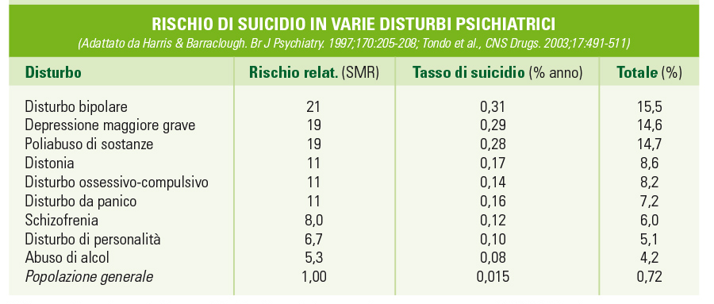
322 milioni di persone affette da disturbo depressivo maggiore
Incidenza maggiore nelle donne e negli anziani
Depressione e suicidio. M.Pompili. Focus on Brain 2018

Slide 14
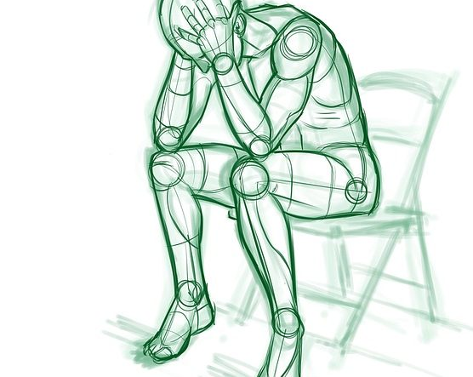
SEROTONINA ideazione suicidio, impulsività
NORADRENALINA concentrazione, attenzione
DOPAMINA euforia
EZIOLOGIA DELLA DEPRESSIONE MAGGIORE
Cause biologiche e genetiche
Cause ambientali e psicologiche
Appetito, sesso, sonno, aggressività
Ansia e
irritabilità
Umore,
funzioni
cognitive,
emotività
Energia
motivazione

Slide 15
TRATTAMENTO DEL DISTURBO DEPRESSIVO MAGGIORE
Trattamento farmacologico
Prima scelta: SSRI,SNRI
Seconda scelta: inibitori della MAO e triciclici
Supporto psicoterapeutico
Trattamento somatico
FARMACI | MECCANISMO D’AZIONE
MAO-I | Inibizione non selettiva delle MAO (degradazione catecolamine)
SSRI | Inibizione selettiva della ricaptazione di 5HT
SNRI | Inibizione selettiva della ricaptazione di NE e 5HT
VORTIOXETINA | Inibizione della ricaptazione di 5HT, agonismo di 5HT1_{A} 5HT1_{B} e antagonismo di 5HT1_{D} 5HT3 5HT7
Efficacia evidenziabile dopo 3-4 settimane, effetti indesiderati immediati
La Depressione Resistente al Trattamento (DRT) si verifica nel 30-40% dei pz adeguatamente trattati con la terapia antidepressiva di prima scelta
Farmaci per la terapia della Depressione. R.Ciccocioppo. Focus on Brain 2018

Slide 16
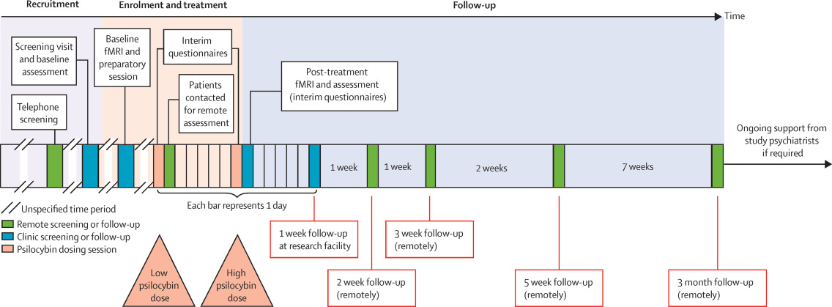
PSILOCIBINA: IPOTESI TERAPEUTICA PER I PAZIENTI DRT
METODI
Trial (fase 1) eseguito su 12 pz con depressione maggiore di grado moderato-severo, treatment-resistant
Supporto psicoterapeutico: prima, durante e dopo ogni somministrazione
Nessun gruppo di controllo (open label)
Somministrazione di 2 dosi di psilocibina (10 mg e 25 mg a 7 giorni di distanza)
Controllo dei possibili effetti avversi in seguito ad ogni dose somministrata
Follow up da 1 settimana a 3 mesi dopo il trattamento e analisi mediante scale di eterovalutazione (MINI) e autovalutazione (QIDS, BDI, HAM-D)

Slide 17
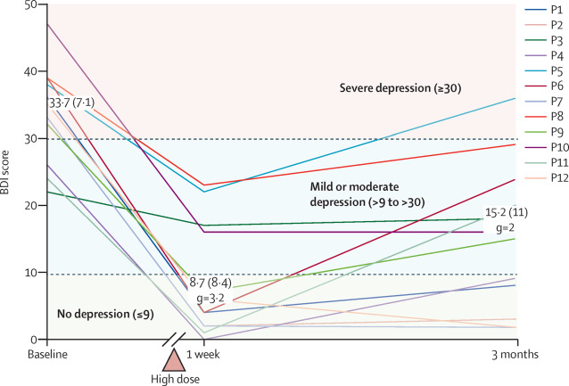
RISULTATI
Farmaco ben tollerato da tutti i pz, non si sono verificati effetti avversi gravi
Effetti evidenziati: ansia durante la somministrazione (12 pz), confusione transitoria (9 pz), nausea lieve e transitoria (4 pz), cefalea transitoria (4 pz)
Secondo i criteri standard per la determinazione della remissione (es. un punteggio di ≤9 sul BDI):
Otto pz (67%) di 12 pz hanno raggiunto la remissione completa a 1 settimana
Sette pz (58%) hanno continuato a soddisfare i criteri per risposta (riduzione del 50% del punteggio BDI rispetto a linea di base) a 3 mesi
Psilocybin with psychological support for treatment-resistant depression: an open-label feasibility study.
R.Carhart Harris, The Lancet Psychiatry 2016

Slide 18

PROBLEMATICHE RISCONTRATE E PROSPETTIVE FUTURE
Il trial è stato svolto su un numero limitato
di pazienti
Regime terapeutico non definito
Durata dell’effetto
non definita
Possibile down-regulation del
5HT2_{A}R
Lo studio fornisce supporti preliminari circa
la sicurezza e l’efficacia della psilocibina nel
trattamento della DRT
I risultati ottenuti rappresentano un incoraggiante punto di partenza per futuri trial di fase 2
(double blind con placebo o altro farmaco comparativo)
Necessità di ricovero per sottoporre il pz al trattamento
Effetto terapeutico attribuibile alla psicoterapia

Slide 19
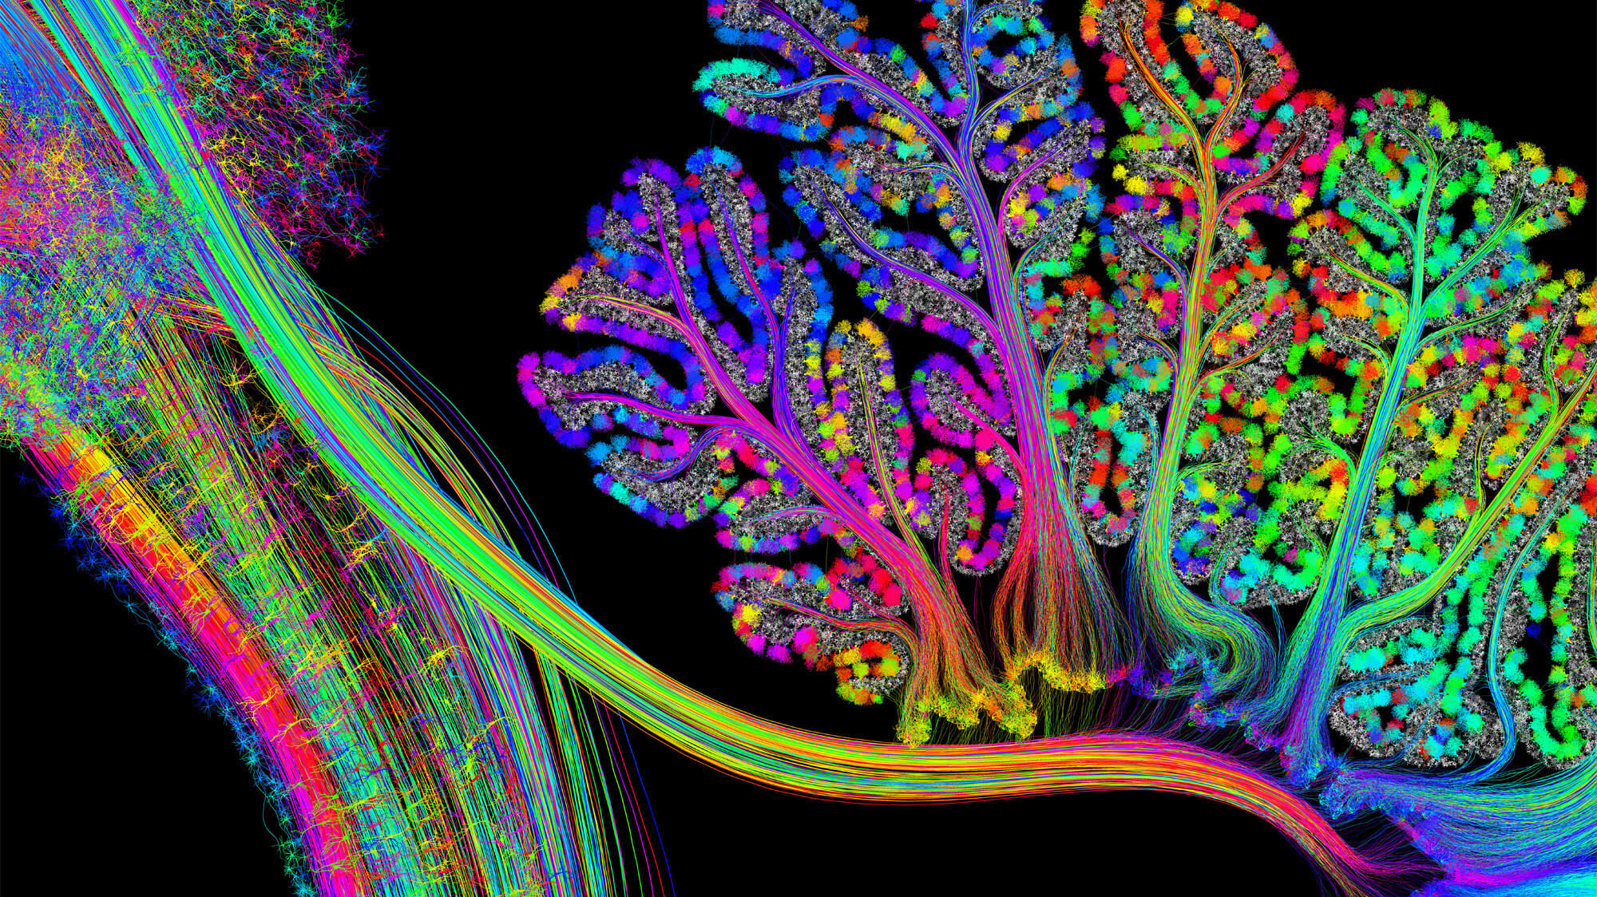



RINGRAZIAMENTI
Prof.ssa M.L. Barbaccia (docente di Neurofarmacologia dell’Università di Roma Tor Vergata)
Prof. A. Duggento (docente di Fisica Medica dell’Università di Roma Tor Vergata)

